Slide 1

БИОЛОГИЯ
11 КЛАСС
ТЕМА
Общая характеристика филогенеза
органического мира

Slide 2
План урока
1. Биологический прогресс. Неограниченный прогресс. Биологическая стабилизация и биологический регресс
2. Арогенез и ароморфозы. Эпиморфоз
3. Аллогенез и его формы
4. Катагенез и его формы
5. Правило смены фаз

Slide 3
Филогене́з, или филогени́я (др.-греч. φῦλον, phylon — племя, раса и др.-греч. γενετικός, genetikos — имеющий отношение к рождению), — историческое развитие организмов. В биологии филогенез рассматривает развитие биологического вида во времени. Биологическая классификация основана на филогенезе, но методологически может отличаться от филогенетического представления организмов.

Slide 4
Проблему главных направлений эволюции сформулировал А.Н. Северцов в своей работе «Главные направления эволюционного процесса».
Представления А.Н. Северцова об эволюции развил И.И. Шмальгаузен в работе «Пути и закономерности эволюционного процесса».

Slide 5
К главным направлениям эволюции относятся
биологический прогресс,
биологический регресс и
биологическая стабилизация

Slide 6
Биологический прогресс
Критериями биологического прогресса служат следующие показатели (критерии):
1. Увеличение числа особей рассматриваемой группы.
2. Расширение ареала.
3. Интенсивное формо- и видообразование.

Slide 7
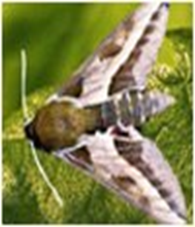

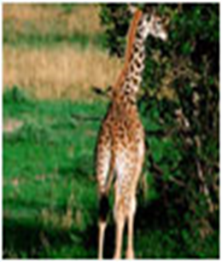
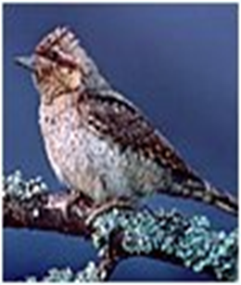
В настоящее время, в состоянии биологического прогресса, безусловно, находятся покрытосеменные растения, насекомые, птицы и млекопитающие

Slide 8
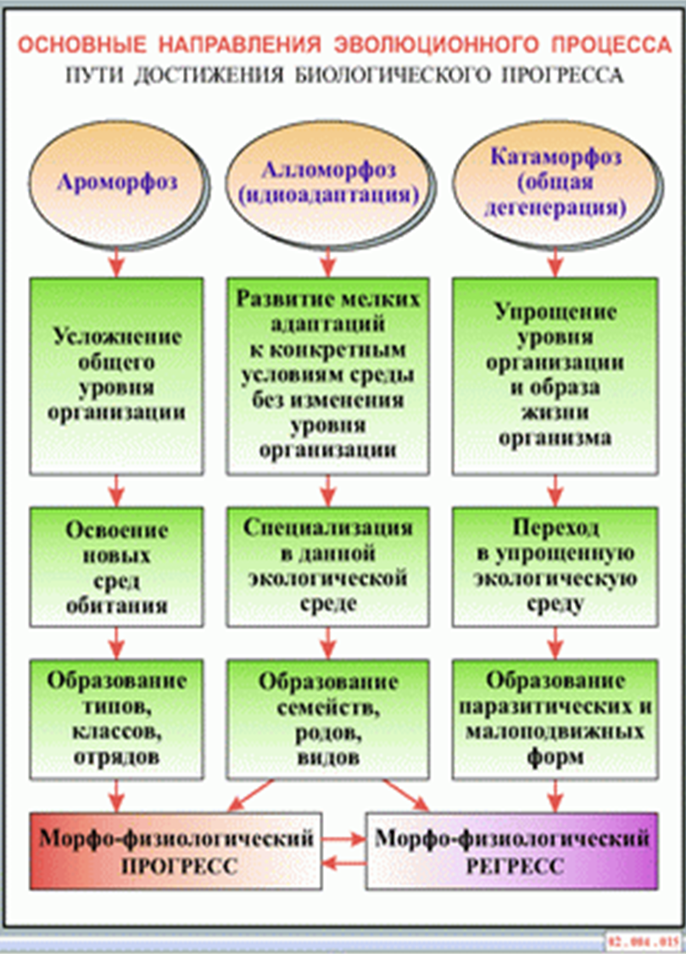
Неограниченный прогресс
Существует три основных способа достижения биологического прогресса: арогенез, аллогенез и катагенез, которые закономерно сменяют друг друга

Slide 9
Неограниченный прогресс
Наиболее общая форма биологического прогресса называется неограниченным прогрессом. Его содержание составляет осуществленное в условиях Земли развитие от простейших живых существ до человеческого общества как социальной формы движения материи.

Slide 10
Выделяют следующие критерии неограниченного прогресса:
1. Увеличение относительной независимости от прежних условий существования.
2. Освоение более разнообразных условий обитания.
3. Повышение выживаемости особей.
4. Совершенствование информационных связей.
5. Автономизация онтогенеза.

Slide 11
Биологическая стабилизация
Фаза биологического прогресса сменяется фазой биологической стабилизации.
«Стабилизация не означает прекращения эволюции, наоборот, она означает максимальную согласованность организма с изменениями среды. Стабильное состояние не бывает длительным» (И.И. Шмальгаузен).

Slide 12
Биологический регресс
В том случае, если темпы эволюции данной группы организмов отстают от темпа изменений среды, фаза стабилизации сменяется фазой биологического регресса.
Регресс часто связан с узкой специализацией и дегенеративными явлениями.
В настоящее время регрессу способствует изменение среды под воздействием антропогенных факторов – настолько быстрое, что популяции не успевают изменять свою генетическую структуру.
Нужно подчеркнуть, что биологический регресс не является фатальной неизбежностью: не существует биологических законов, ограничивающих время существования таксонов.

Slide 13
Арогенез и ароморфозы
Основным способом достижения биологического прогресса является арогенез – процесс повышения общего уровня организации.
Арогенез неразрывно связан с появлением ароморфозов.

Slide 14
Ароморфозы – это широкие анатомо-морфологические адаптации, существенно повышающие общий уровень организации рассматриваемой группы.
По представлениям А.Н. Северцова, ароморфозы – это приспособительные изменения, при которых повышается общая энергия жизнедеятельности.
По представлениям И.И. Шмальгаузена, ароморфозы дают возможность использования новых ресурсов среды. В результате организмы получают в борьбе за существование преимущества общего характера, не ограниченные строго определенной средой.

Slide 15
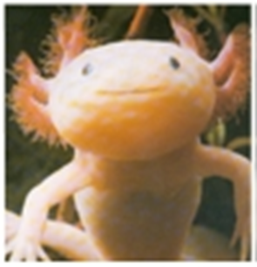
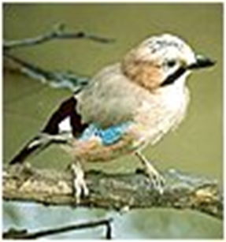
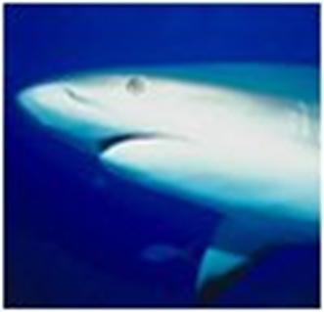
Ароморфозы неоднозначны по своим масштабам.
Крупные и частные ароморфозы приводят к образованию таксонов примерно на уровне типов, отделов, классов.

Slide 16
Примеры крупных ароморфозов: появление осевого скелета – хорды, появление конечностей членистоногих и пятипалой конечности у позвоночных, появление зародышевых оболочек у насекомых и амниот, появление пыльцевой трубки и семени.
Примеры частных ароморфозов: полное разделение кругов кровообращения у птиц и млекопитающих, преобразование ротового аппарата у насекомых и млекопитающих, появление замкнутого плодолистика, цветка и плода у покрытосеменных растений.

Slide 17
Эпиморфоз
Высшей формой ароморфоза является эпиморфоз.
Эпиморфоз – это такой ароморфоз, который позволяет организмам не подчиняться требованием среды обитания, а овладеть средой обитания, преобразовать эту среду в соответствии со своими потребностями.
Эпиморфоз – это уникальное явление в истории органического мира Земли, достигнутое человеком.
В основе эпиморфоза лежит развитие коры больших полушарий головного мозга у человека. В результате происходит изменение формы позвоночника, изменение строение таза и конечностей, положения головы и других признаков, связанных с прямохождением. Перечисленные признаки обеспечивают возможность коллективного труда с использованием орудий труда, что и позволило человеку овладеть средой обитания

Slide 18
Аллогенез и его формы
Аллогенез – это процесс появления частных адаптаций в определенных условиях обитания, не сопровождающийся повышением общего уровня организации.
Аллогенез – необходимое условие достижения биологического прогресса, поскольку любая группа организмов обитает в конкретных условиях.
В результате аллогенеза в пределах ароморфозов формируются алломорфозы, теломорфозы и гиперморфозы.

Slide 19
Алломорфозы, или идиоадаптации – это анатомо-морфологические адаптации, обеспечивающие приспособленность к определенным условиям обитания. При этом организмы не испытывают ни значительного усложнения, ни упрощения уровня организации: одни органы дифференцируются далее, другие – теряют свое значение и редуцируются. Примерами алломорфозов являются характерные признаки отрядов млекопитающих (рукокрылые, китообразные, приматы...) и семейств растений (злаки, бобовые, орхидные...).

Slide 20
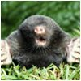
Теломорфозы – это признаки узкой специализации.
Теломорфозы связаны с переходом от общей среды к частной, более ограниченной
Примерами теломорфозов могут служить адаптивные комплексы специализированных организмов (кроты, муравьеды, хамелеоны...).

Slide 21
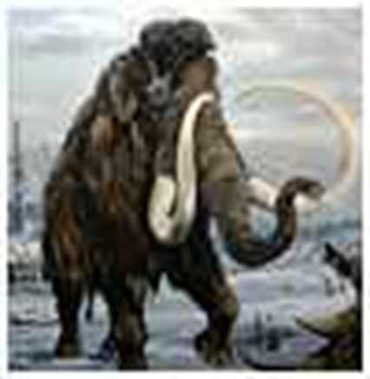
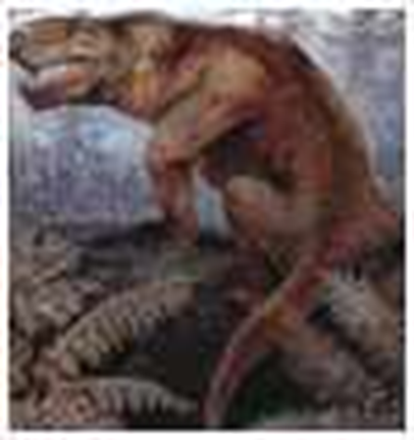
Гиперморфозы – это гипертрофированные (избыточно развитые) признаки. Примерами гиперморфозов может служить общий гигантизм (гигантские динозавры, пещерный медведь, усатые киты, слоны) или непропорциональное развитие органов (клыки саблезубых кошек, клыки бабируссы, рога ирландского торфяного оленя...).

Slide 22
Между ароморфозами и алломорфозами не всегда можно провести четкое разграничение.
Например, появление чешуи у рыб, перьевого покрова у птиц и шерстного покрова у млекопитающих можно рассматривать и как частные ароморфозы, и как очень крупные алломорфозы (идиоадаптации).

Slide 23
Катагенез и его формы
Катагенез, или общая дегенерация – это процесс снижения общего уровня организации.
В результате катагенеза формируются катаморфозы и гипоморфозы.

Slide 24
Катаморфозы – это примитивные признаки, которые появляются при утрате прогрессивных признаков в ходе онтогенеза.
Примером могут служить паразитические и сидячие формы, которые на личиночных стадиях ведут активный образ жизни (например, личинки асцидий имеют все черты хордовых, а у взрослых асцидий редуцируется хорда, от нервной трубки остается лишь нервный ганглий без внутренней полости, кровеносная система незамкнутая).

Slide 25
Гипоморфозы – это примитивные признаки, которые появляются из-за недоразвития органов, из-за остановки развития на ранних этапах онтогенеза.
Гипоморфозы широко распространены у Хвостатых земноводных: у многих видов пожизненно сохраняется жаберное дыхание, а у некоторых видов жабры утрачиваются, но легкие не формируются.

Slide 26
Неотения. Педоморфозы. Фетализация
У многих организмов наблюдается утрата взрослого состояния. Это явление называется педоморфоз (точнее, педогенез). Например, у некоторых хвостатых амфибий (протеи, сирены), взрослые стадии онтогенеза полностью утрачены. С педоморфозами тесно связано явление неотении – способности к размножению на ранних (личиночных) стадиях онтогенеза за счет раннего развития половых желез. Например, аксолотли – это неотенические личинки саламандр-амбистом, которые при неблагоприятных внешних условиях, таких, как засуха, остаются в водоемах, не проходят метаморфоз, но приобретают полностью развитые органы половой системы, что позволяет им размножаться, оставаясь личинками по состоянию большинства систем организма.

Slide 27
Возможна и обратная ситуация – сохранение во взрослом состоянии отдельных признаков (тканей, органов, систем органов), характерных для более ранних стадий онтогенеза; это явление называется фетализация. Примером фетализации служит сохранение в скелете взрослых земноводных больших количеств хрящевой ткани, характерной для эмбрионального состояния. В то же время, большинство тканей, органов и систем органов у земноводных развивается нормально, т.е. не происходит существенного нарушения интегрированных процессов онтогенеза.

Slide 28
Правило смены фаз
Правило смены фаз, разработанное А.Н. Северцовым и И.И. Шмальгаузеном, гласит, что различные направления эволюционного процесса и пути достижения биологического прогресса закономерно сменяют друг друга в ходе эволюции.

Slide 29
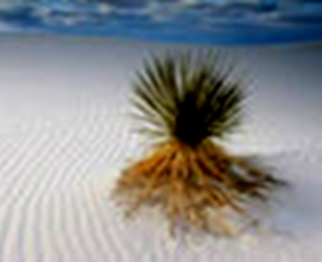
Закрепление знаний
Прочитать параграф 35
А также выполните задание для самостоятельной работы стр. 185

